Slide 1
팀플레이어
How
Do Mo Do
어떤 영화 추천 받고싶어? #영화 #상영관 #영화전후활동 #영화에대한모든정보
Notes:
How

Slide 2
CONTENTS
01
02
03
04
프로젝트 소개
기술 스택
기능 구현
시연 영상

Slide 3
01
프로젝트 소개

Slide 4
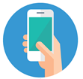
01.
프로젝트 소개
기획 의도
편리함
빠름
3개의 영화사 상영시간 통합을 통한 빠른 정보 검색
활동을 고려한 영화관 선택 가능

Slide 5

01.
프로젝트 소개
프로젝트 특장점
3개의 영화사 통합 플랫폼
빅데이터를 활용한 영화관 주변 활동 분석 (Spark)
리뷰 긍/부정 분석 (Bert)

Slide 6

01.
기획 의도

Slide 7
02
기술 스택

Slide 8
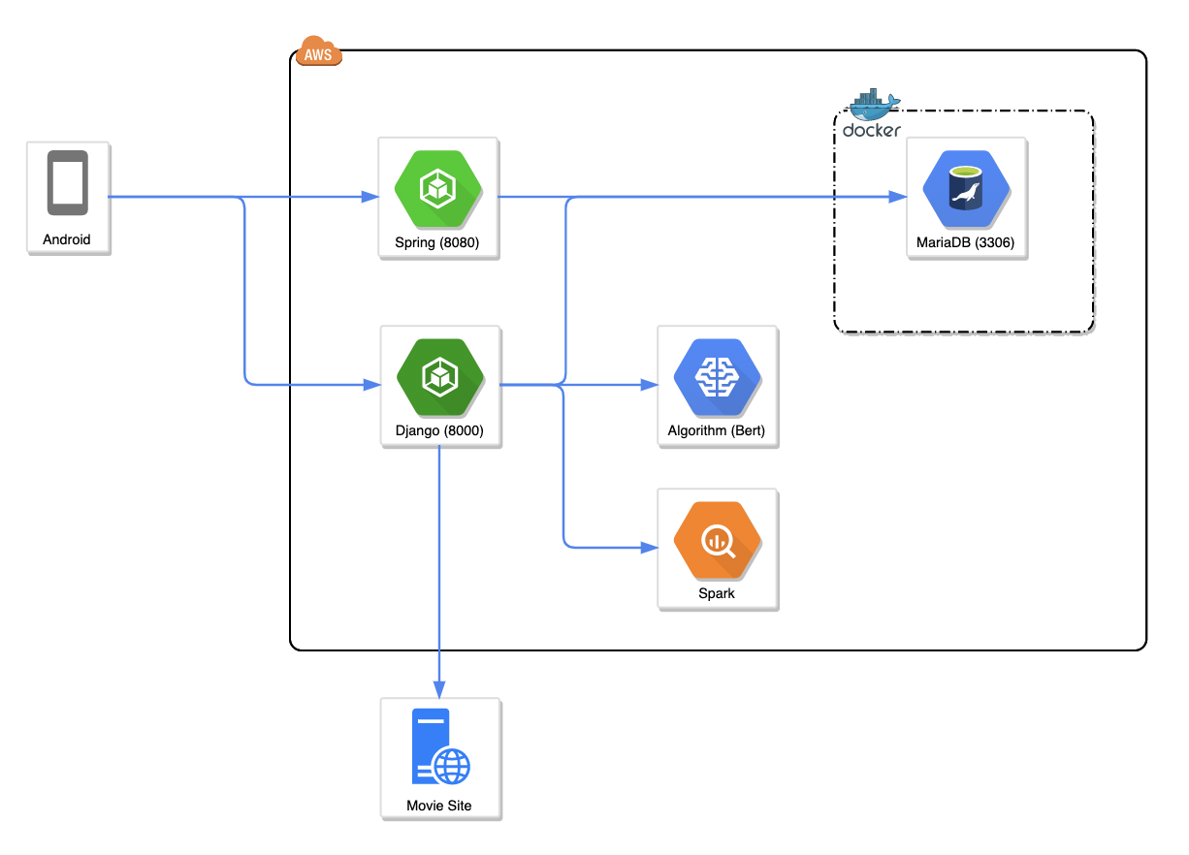

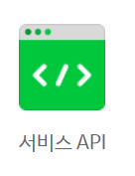
02.
기술 스택
SW Architecture

Slide 9
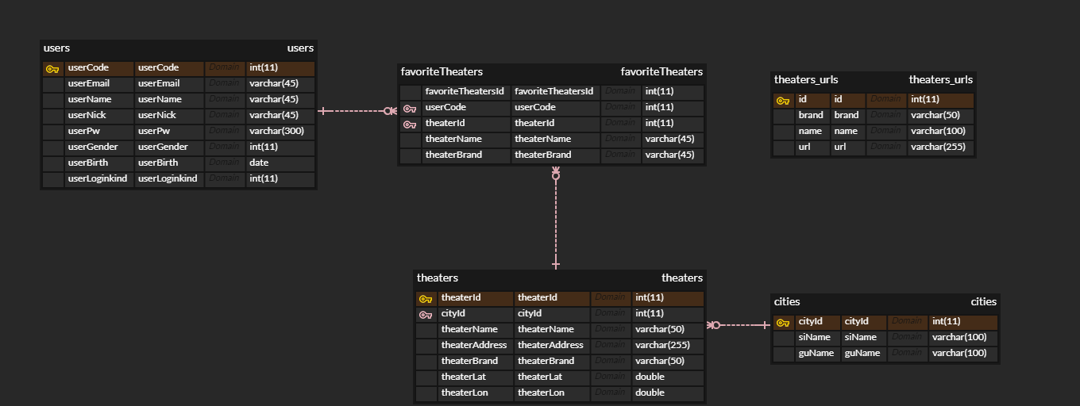
02.
기술 스택
ERD

Slide 10



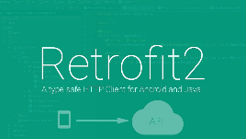





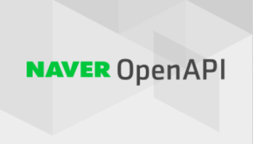
02.
기술 스택
FRONT-END
BACK-END
INFRA
Notes:
Spark – 캐시 사용 가능, 속도가 빠름, 추가적인 데이터에 대한 연속적처리가 빠름
BertForSequenceClassification - 긍부정 모델

Slide 11
03
기능 구현

Slide 12
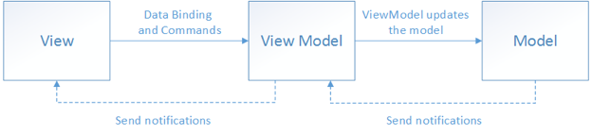
03.
기능 구현
사용 기술 설명 (FE) – MVVM 패턴
UI와 UI 로직을 다루는 부분
View 와 Model을 연결하며 화면과 관련된 비즈니스 로직 처리
데이터와 관련된 부분, 서버 혹은 내부 DB와 통신하는 부분
의존 방향은 View -> View Model -> Model
즉, View는 View Model을 알지만 View Model은 View 를 몰라야 합니다.
View와 Model 사이의 의존성을 없애 재사용성을 높임
Notes:
View -> 가공이 된 데이터를 받아 처리만 하며 통신과 관련된 그 어떤 것도 알아서는 안됨

Slide 13
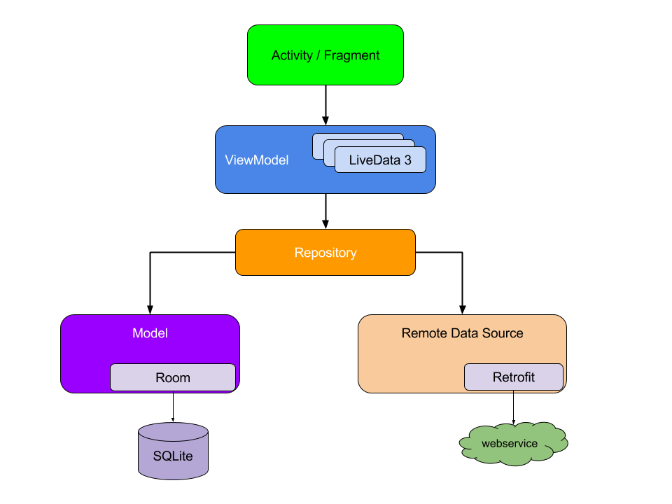
03.
기능 구현
사용 기술 설명 (FE)
Repository Pattern
데이터를 가져오는 곳을 패턴(일정한 규칙)을 이용하여 구현하는 방법
애플리케이션과 데이터 소스 사이의 중개 레이어
DB 교체가 용이하도록 도메인 객체 취득 일을 repository 객체가 전담하여 처리하는 구조
Retrofit 라이브러리
API에 특화된 CRUD 방식의 웹 서버 연결을 편하게 구현 할 수 있는 라이브러리로 통신 작업에 사용
Observer Pattern
객체 사이에 일 대 다의 의존 관계를 정의해 두어, 어떤 객체의 상태가 변할 때 그 객체에 의존성을 가진 다른 객체들이 그 변화를 통지받고 자동으로 갱신될 수 있게 만듬.( 구독 개념)
DI
Koin 라이브러리를 이용하여 의존성 주입 구현.
Notes:
Repository Pattern
데이터를 가져오는 곳을 패턴(일정한 규칙)을 이용하여 구현하는 방법
Observer Pattern
객체 사이에 일 대 다의 의존 관계를 정의해 두어, 어떤 객체의 상태가 변할 때 그 객체에 의존성을 가진 다른 객체들이 그 변화를 통지받고 자동으로 갱신될 수 있게 만듬.( 구독 개념)
MVVM 패턴
Model + ViewModel + View 의 구조로 이루어진 패턴으로 View Model 사이의 의존성을 없앰.
DI
Koin 라이브러리를 이용하여 의존성 주입 구현.
카카오맵
카카오 지도 API 를 이용하여 카카오맵 기능 구현.
Retrofit 라이브러리
Rest API 통신을 쉽게 이용하게 해주는 도구.

Slide 14
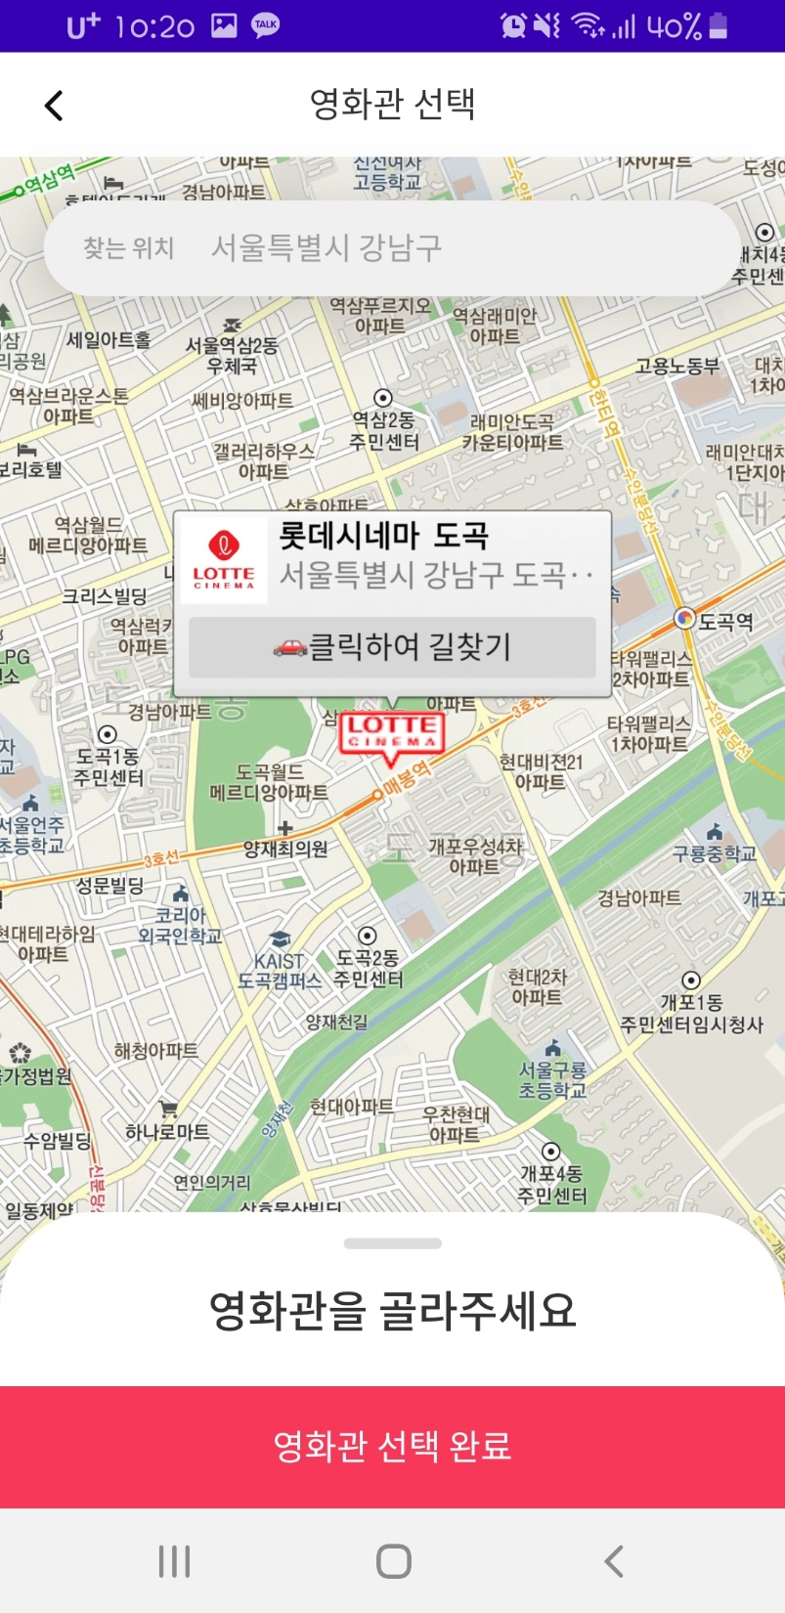
03.
기능 구현
사용 기술 설명 (FE)
카카오 맵
카카오 지도 API 를 이용하여 마커로 영화관 위치를 표시하고 길찾기 기능 제공
Notes:
Repository Pattern
데이터를 가져오는 곳을 패턴(일정한 규칙)을 이용하여 구현하는 방법
Observer Pattern
객체 사이에 일 대 다의 의존 관계를 정의해 두어, 어떤 객체의 상태가 변할 때 그 객체에 의존성을 가진 다른 객체들이 그 변화를 통지받고 자동으로 갱신될 수 있게 만듬.( 구독 개념)
MVVM 패턴
Model + ViewModel + View 의 구조로 이루어진 패턴으로 View Model 사이의 의존성을 없앰.
DI
Koin 라이브러리를 이용하여 의존성 주입 구현.
카카오맵
카카오 지도 API 를 이용하여 카카오맵 기능 구현.
Retrofit 라이브러리
Rest API 통신을 쉽게 이용하게 해주는 도구.

Slide 15
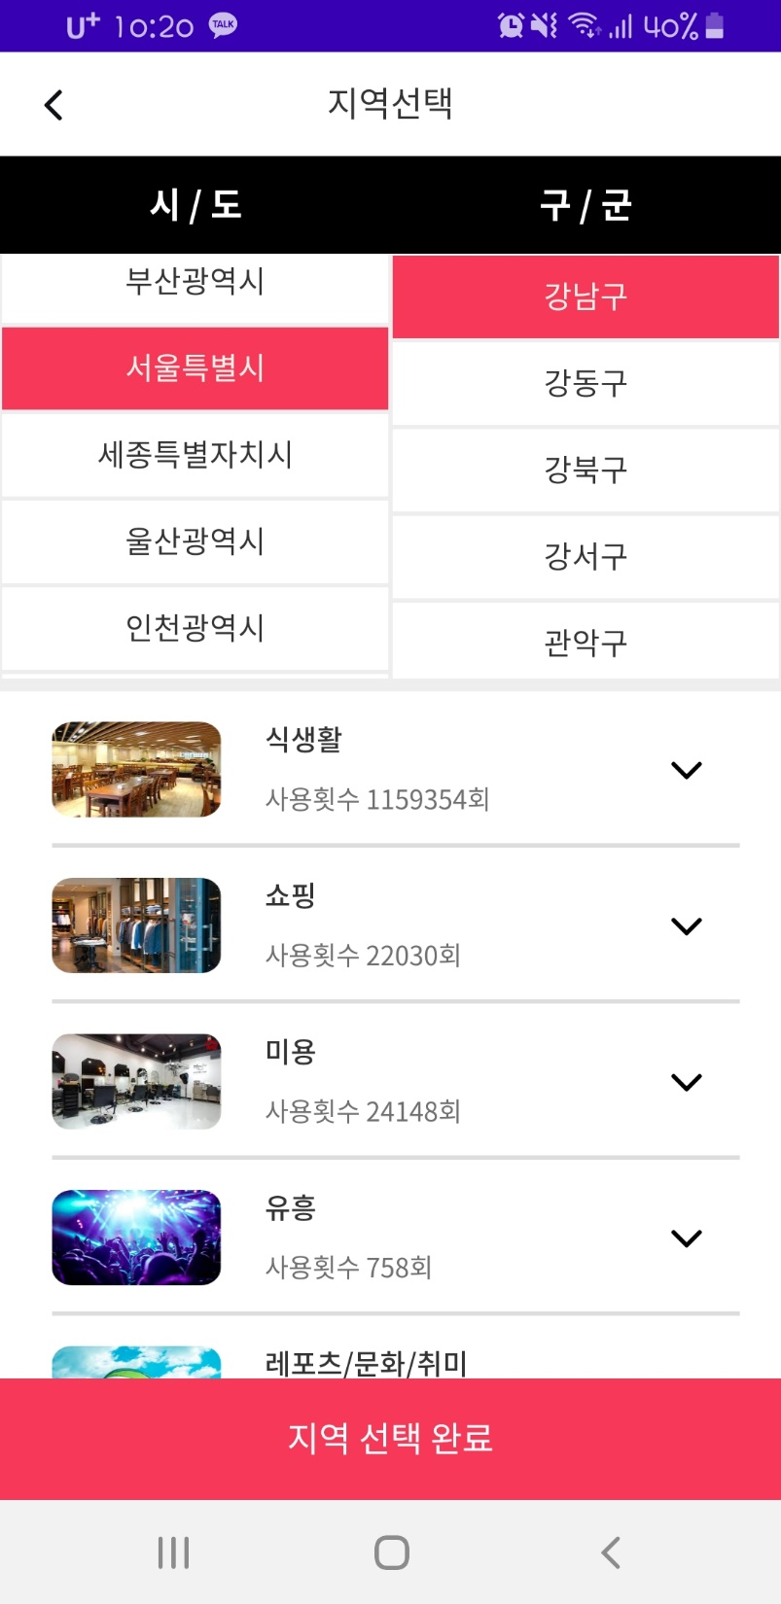
03.
기능 구현
사용 기술 설명 (BE)
PySpark
제공 받은 카드사 데이터의 전처리 및 SQLContext를 활용한 그룹핑 작업
시도와 구군 정보에 따라 군집화해서 데이터 제공
Persist()를 활용한 Action 결과 Dataframe 캐쉬 저장
단계별 모듈화로 사전 분석을 통해 연산 과정을 단축
추가적인 데이터에 대한 연속적 처리가 빠름
Notes:
Spark – 캐시 사용 가능, 속도가 빠름, 추가적인 데이터에 대한 연속적처리가 빠름
BertForSequenceClassification - 긍부정 모델

Slide 16
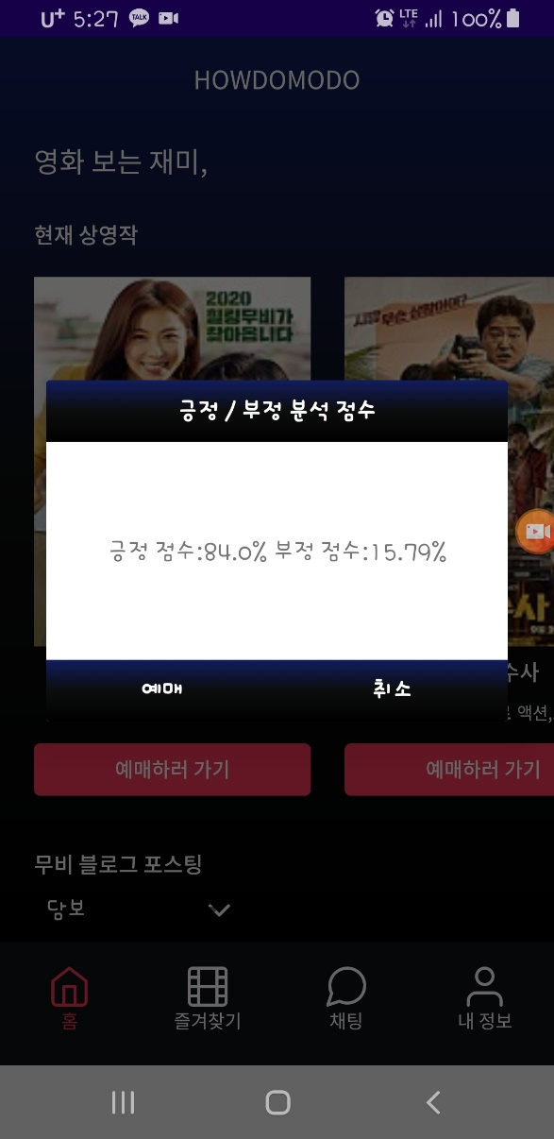
03.
기능 구현
사용 기술 설명 (BE)
Bert For Sequence Classification
네이버 영화 리뷰 정보를 활용한 긍부정 점수 분석
사전 학습은 Colab에서 진행
Crawling을 활용하여 ‘네이버 영화＇리뷰를 추출 및 평가 데이터 폼 구축
Notes:
Spark – 캐시 사용 가능, 속도가 빠름, 추가적인 데이터에 대한 연속적처리가 빠름
BertForSequenceClassification - 긍부정 모델

Slide 17
04
시연 영상

Slide 18

04.
시연 영상

Slide 19



Thank you
How Do Mo Do? 팀플레이어
팀장
발표
김찬영
Kotlin
Front-End
권오정
Crawling
Django Back-End
이선수
빅데이터
Django Back-End
전수현
Spring
Back-End
김대용
Kotlin
Front-End
김형택
Kotlin
Front-End

